Slide 1
AsciiDoc을 이용한 문서 생성 자동화
김병곤
fharenheit@gmail.com

Slide 2
제품과 관련된 문서 작성시 겪는 고충
문서를 작성하는 일은 누구에게나 귀찮고 시간을 소비하는 일이라는 생각이 많음
문서를 작성하기 위해서 별도의 도구 필요
개발자의 OS에 따라서 영향도가 높음
문서의 접근성에 대한 문제
고객에게 전달되는 문서의 작성 및 관리 주체에 대한 혼란
제품의 릴리즈와 문서 변경 프로세스가 상이하고
작성자도 다름
변경 관리의 문제점
제품은 업그레이드 되었으나 문서는 현행화가 되어 있지 않음

Slide 3
문서 작성을 위해서 마인드의 전환 필요
문서 작성은 생각을 정리할 수 있는 기회
내가 작성한 문서를 고객이 잘 볼 수 있도록 해야만 문서의 의미가 있음
개발자, 고학력자일수록 문서를 보지 않는 문화가 팽배
작성한 문서를 보지 않는데 작성해야 할 이유도 없음
잘 만들어진 문서가 주는 가치는 비즈니스에 큰 도움이 된다는 인식의 전환
일본의 경우 사용자 설명서 및 가이드를 매우 중시
오픈소스 커뮤니티의 경우 개발자에게 제공하는 가이드에 따라서 확산의 결과가 다름
고객이 잘 만들어진 문서를 보았을 때 제품에 대한 기대치 또한 높고, 품질이 좋다는 생각을 하게 됨

Slide 4
그러나, 현실은 현실! 어떻게 극복해볼까?
문서 작성은 개발자가 직접 수행하고, 이를 검토하고 보충하는 작업은 타 부서에서 추가로 진행
리뷰 가능
누락된 부분에 대한 보충 가능
문서 작성을 별도의 개발도구가 아니라 개발 도구에서 수행
별도 도구가 필요하지 않음
버전 관리 가능
빌드시 자동으로 문서 생성이 가능하도록 구성
빌드 도구에 통합 (예; Apache Ant, Apache Maven)
많이 사용하는 문서 작성 방법을 적용하고 타 형식으로 전환이 가능해야 함
To PDF, To HTML

Slide 5
문서화를 위한 방법
문서 편집 상용 도구 : Microsoft Word,아래아 한글
Doxygen
C++ 소스코드의 문서를 생성하는데 사용하는 표준 도구 (다양한 언어 지원)
HTML 등의 형식으로 작성
Markdown (http://blog.kalkin7.com/2014/02/10/lets-write-using-markdown/)
텍스트에 태그를 이용하여 문서를 작성하는 마크업 언어
Github의 Flavored Markdown의 유명
AsciiDoc
Markdown의 일종
문서, 논문, 도서, 슬라이스, 웹 페이지 등 다양한 문서를 생성하기 위한 문서 포맷
Wiki
전통적으로 개발자들이 많이 사용하는 문서화 방식
Atlassian Confluence로 다시 부흥

Slide 6
AsciiDoc
Markdown 형식의 문서 작성 방법
대중적이면서 많은 오픈소스들이 문서화에 사용
Spring XD
Hibernate 등
다양한 포맷으로 변환 가능 (AsciiDoc to PDF)
뛰어난 환경설정 능력
문서 생성시 다양한 설정을 통해 문서 변경 가능
지원하는 도구가 많음
예) Apache Maven용 플러그인

Slide 7
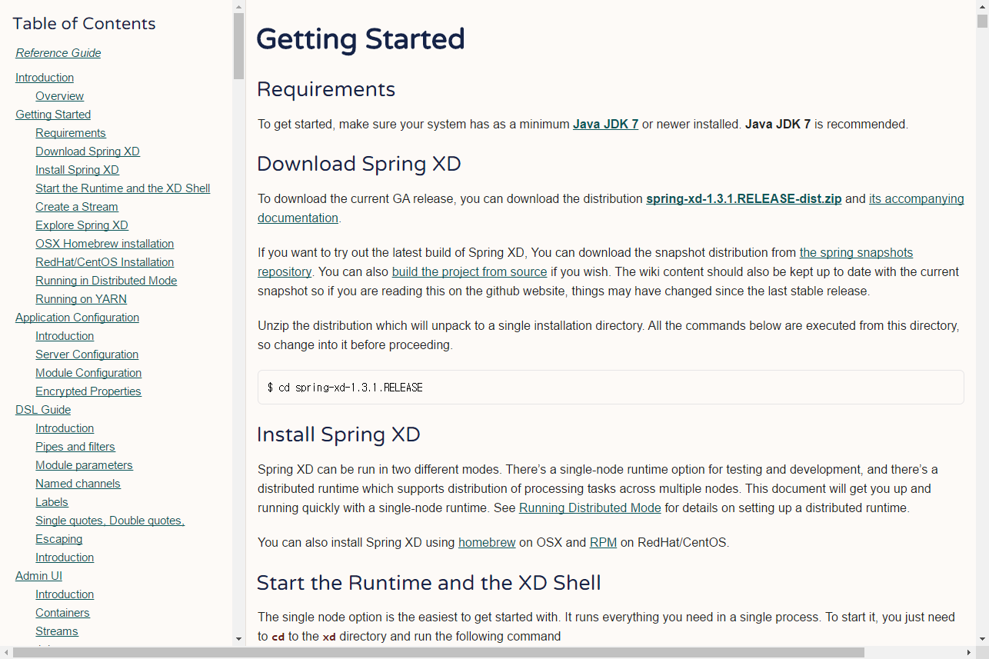
Spring XD Documentation

Slide 8
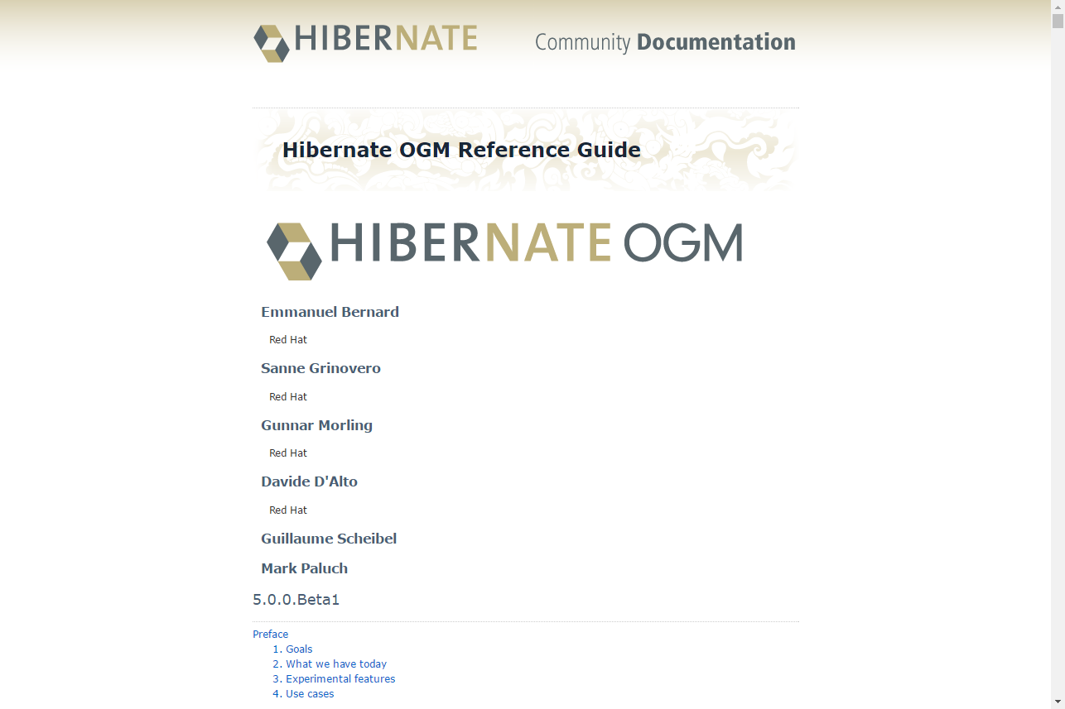
Hibernate Documentation

Slide 9
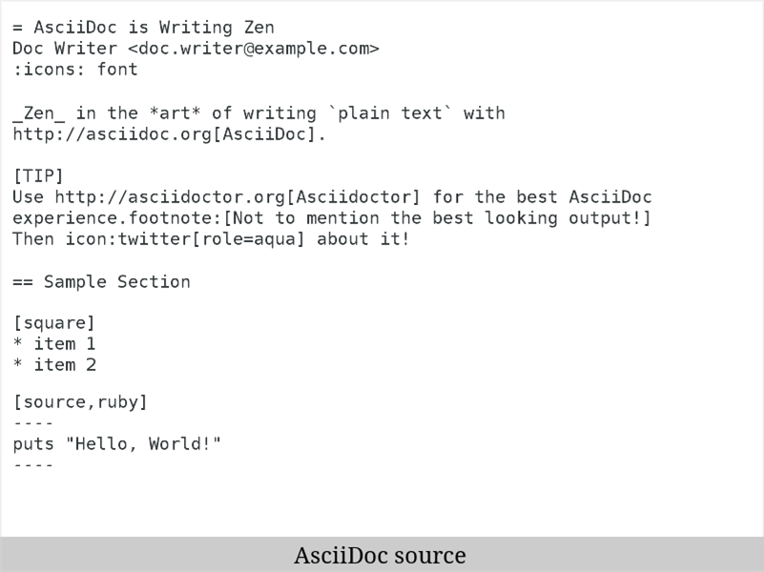
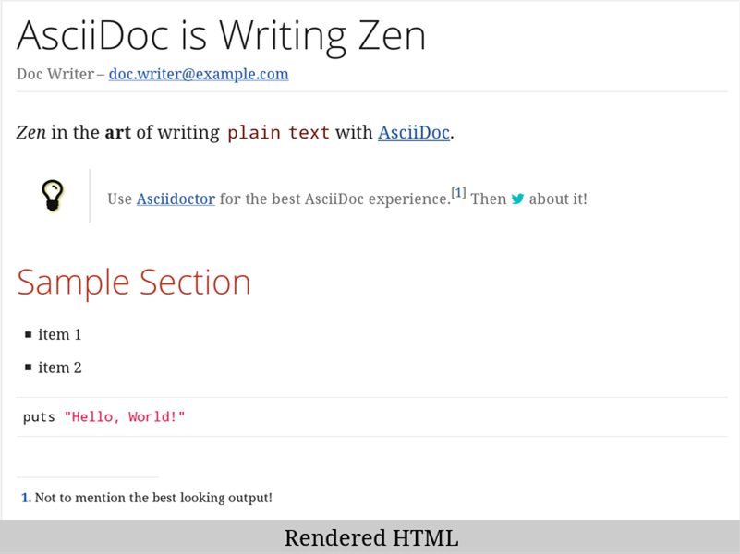
Asciidoc의 문서 생성 예시

Slide 10
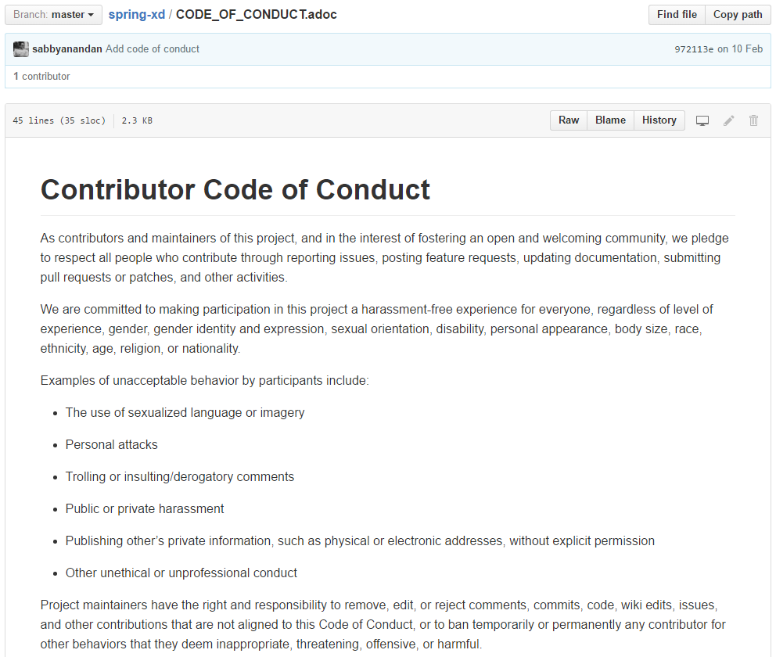
Github의 AsciiDoc 렌더링

Slide 11
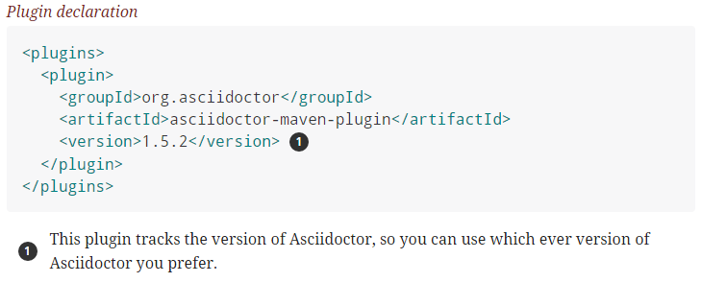
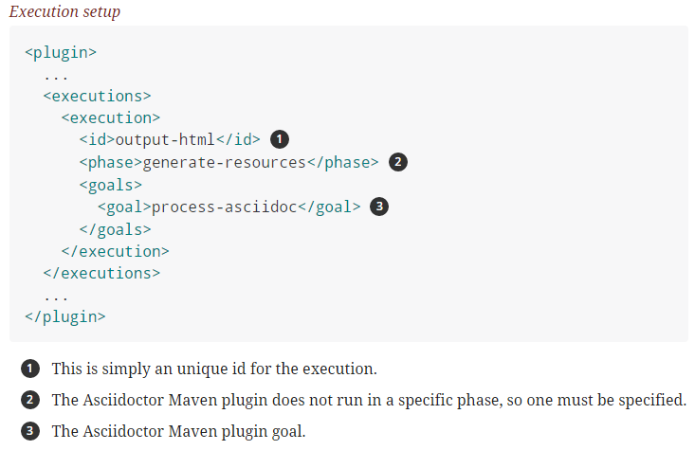
AsciiDoc Maven Plugin
http://asciidoctor.org/docs/asciidoctor-maven-plugin/

Slide 12
AsciiDoc Gradle Plugin
apply plugin: org.asciidoctor.gradle.AsciidoctorPlugin
asciidoctor {
sourceDir file("$docsDir")
sourceDocumentNames = files("$docsDir/index.asciidoc") // Change in >= 1.5.1
outputDir file("$buildDir/html")
backends = ['html5', 'docbook']
logDocuments = true
options = [
doctype: 'book',
attributes: [
docinfo: '',
toc2: '',
'compat-mode': '',
imagesdir: '',
stylesdir: "stylesheets/",
stylesheet: 'golo.css',
appversion: "$version",
'source-highlighter': 'highlightjs'
]
]
}

Slide 13
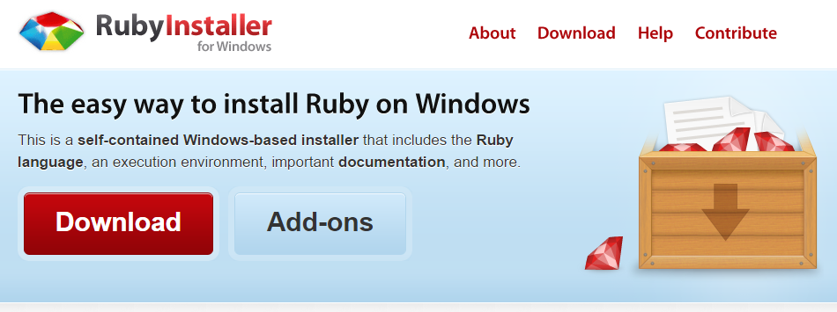
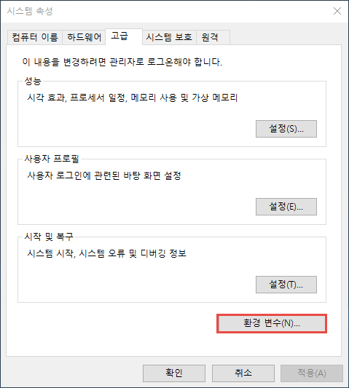
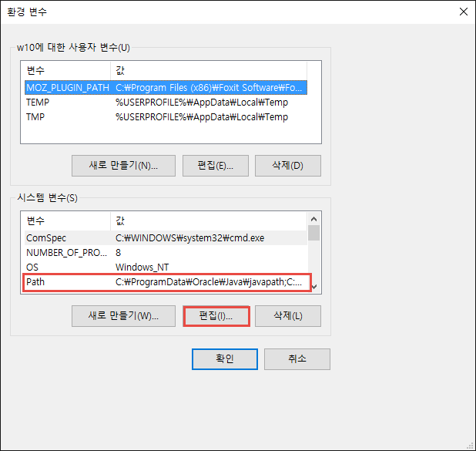
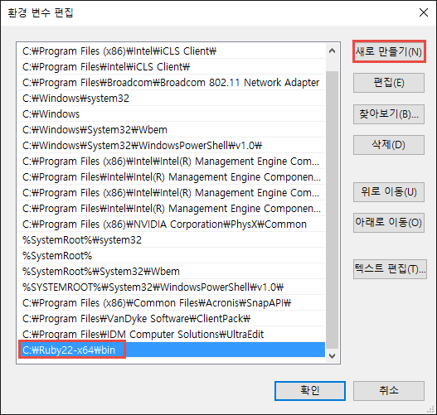
Asciidoctor 사용해보기 (1)
Ruby 다운로드 및 설치(http://rubyinstaller.org/)

Slide 14
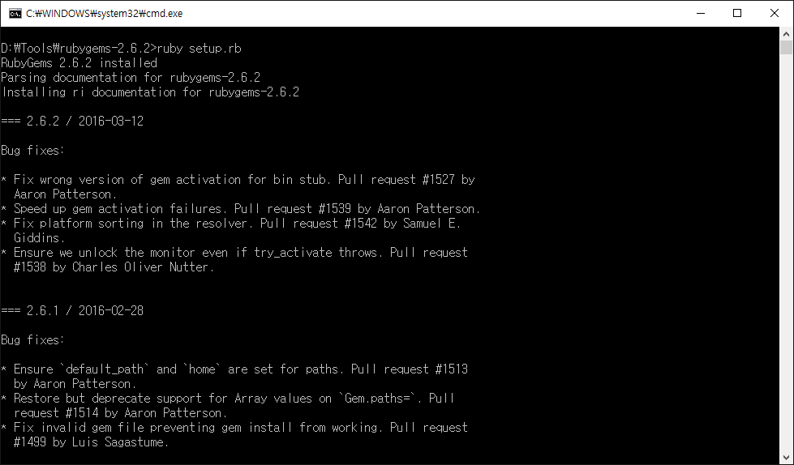
Asciidoctor 사용해보기 (2)
RubyGems 다운로드 및 설치
https://rubygems.org/pages/download

Slide 15
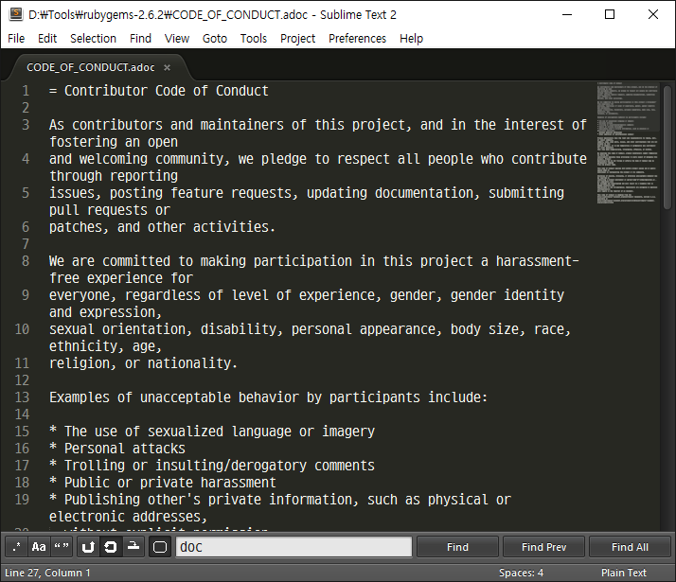
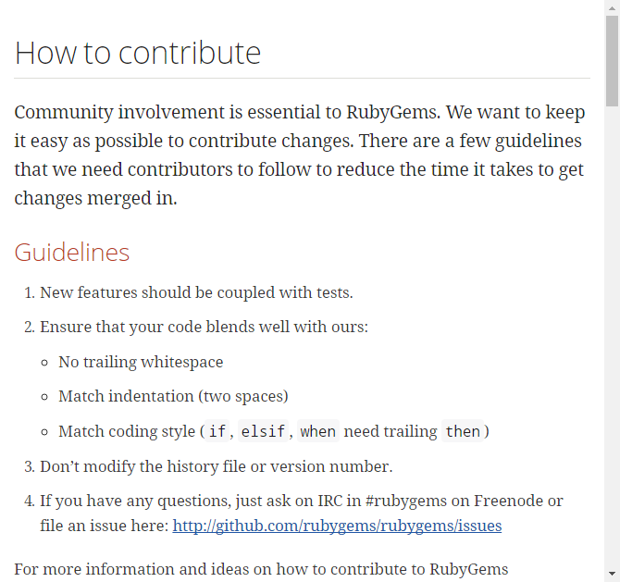
Asciidoctor 사용해보기 (3)
AsciiDoctor 설치 및 문서 생성
# gem install asciidoctor
... 생략
Installing ri documentation for asciidoctor-1.5.4
Done installing documentation for asciidoctor after 3 seconds
1 gem installed
# asciidoctor -D output CONTRIBUTING.rdoc

Slide 16
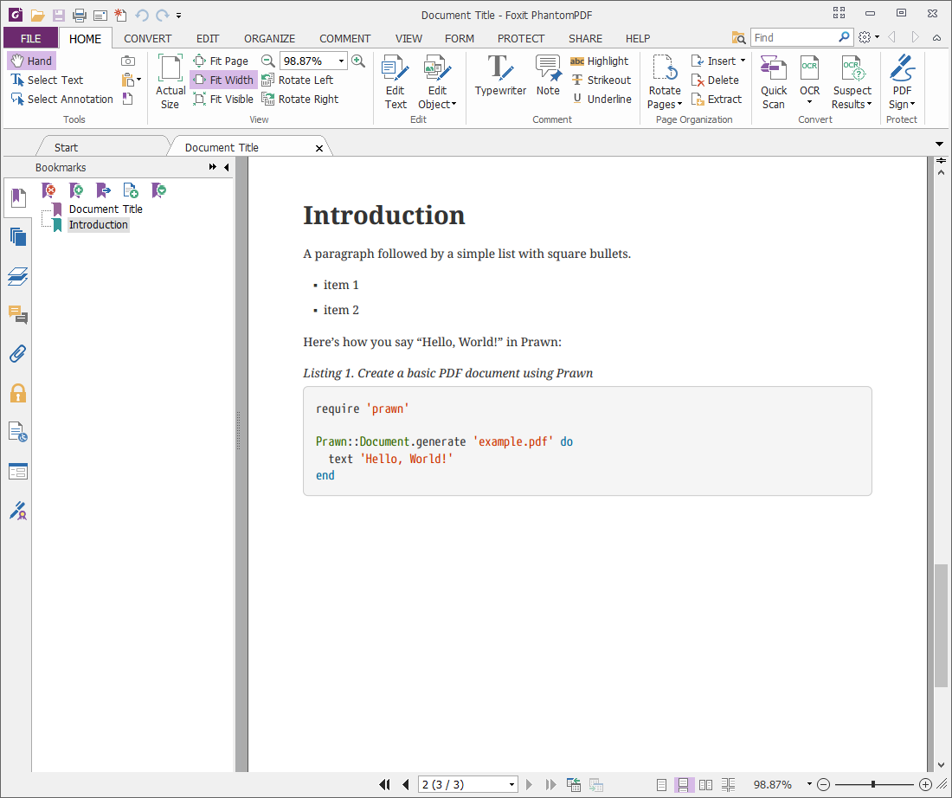
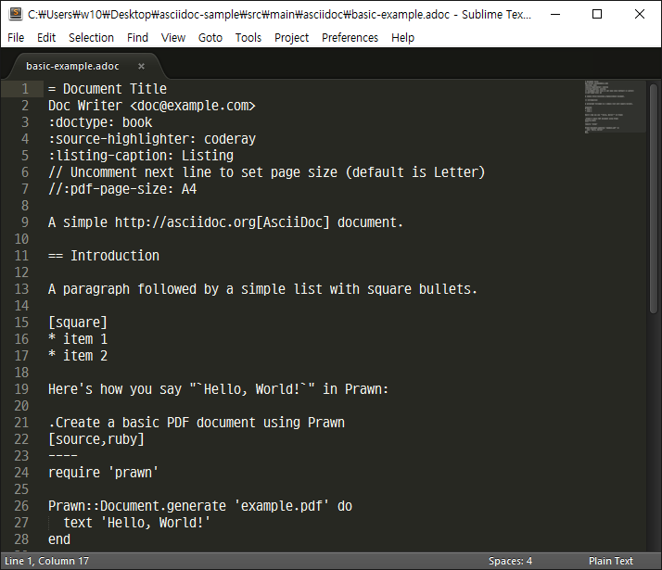
Asciidoctor PDF 사용해보기
AsciiDoctor 문서를 PDF로 변환하기 위한 AsciiDoctor PDF 설치 및 문서 생성
# gem install asciidoctor-pdf --pre
# gem install coderay rouge
# asciidoctor -r asciidoctor-pdf -a pdf-stylesdir=resources/themes \ -a pdf-fontsdir=resources/fonts -b pdf basic-example.adoc

Slide 17
오늘의 실습
Ruby, RubyGems, AsciiDoctor, AsciiDoctor PDF를 설치하십시오.
주어진 Microsoft Word 문서를 AsciiDoc으로 작성한 후 PDF로 변환하십시오.

Slide 18
참고 자료
AsciiDoc 사용법
http://www.methods.co.nz/asciidoc/
AsciiDoc 작성 가이드
http://asciidoctor.org/docs/asciidoc-writers-guide/
AsciiDoctor
https://github.com/asciidoctor/asciidoctor
AsciiDoctor PDF
https://github.com/asciidoctor/asciidoctor-pdf
Theme : https://github.com/asciidoctor/asciidoctor-pdf/blob/master/docs/theming-guide.adoc#fonts

